Slide 1
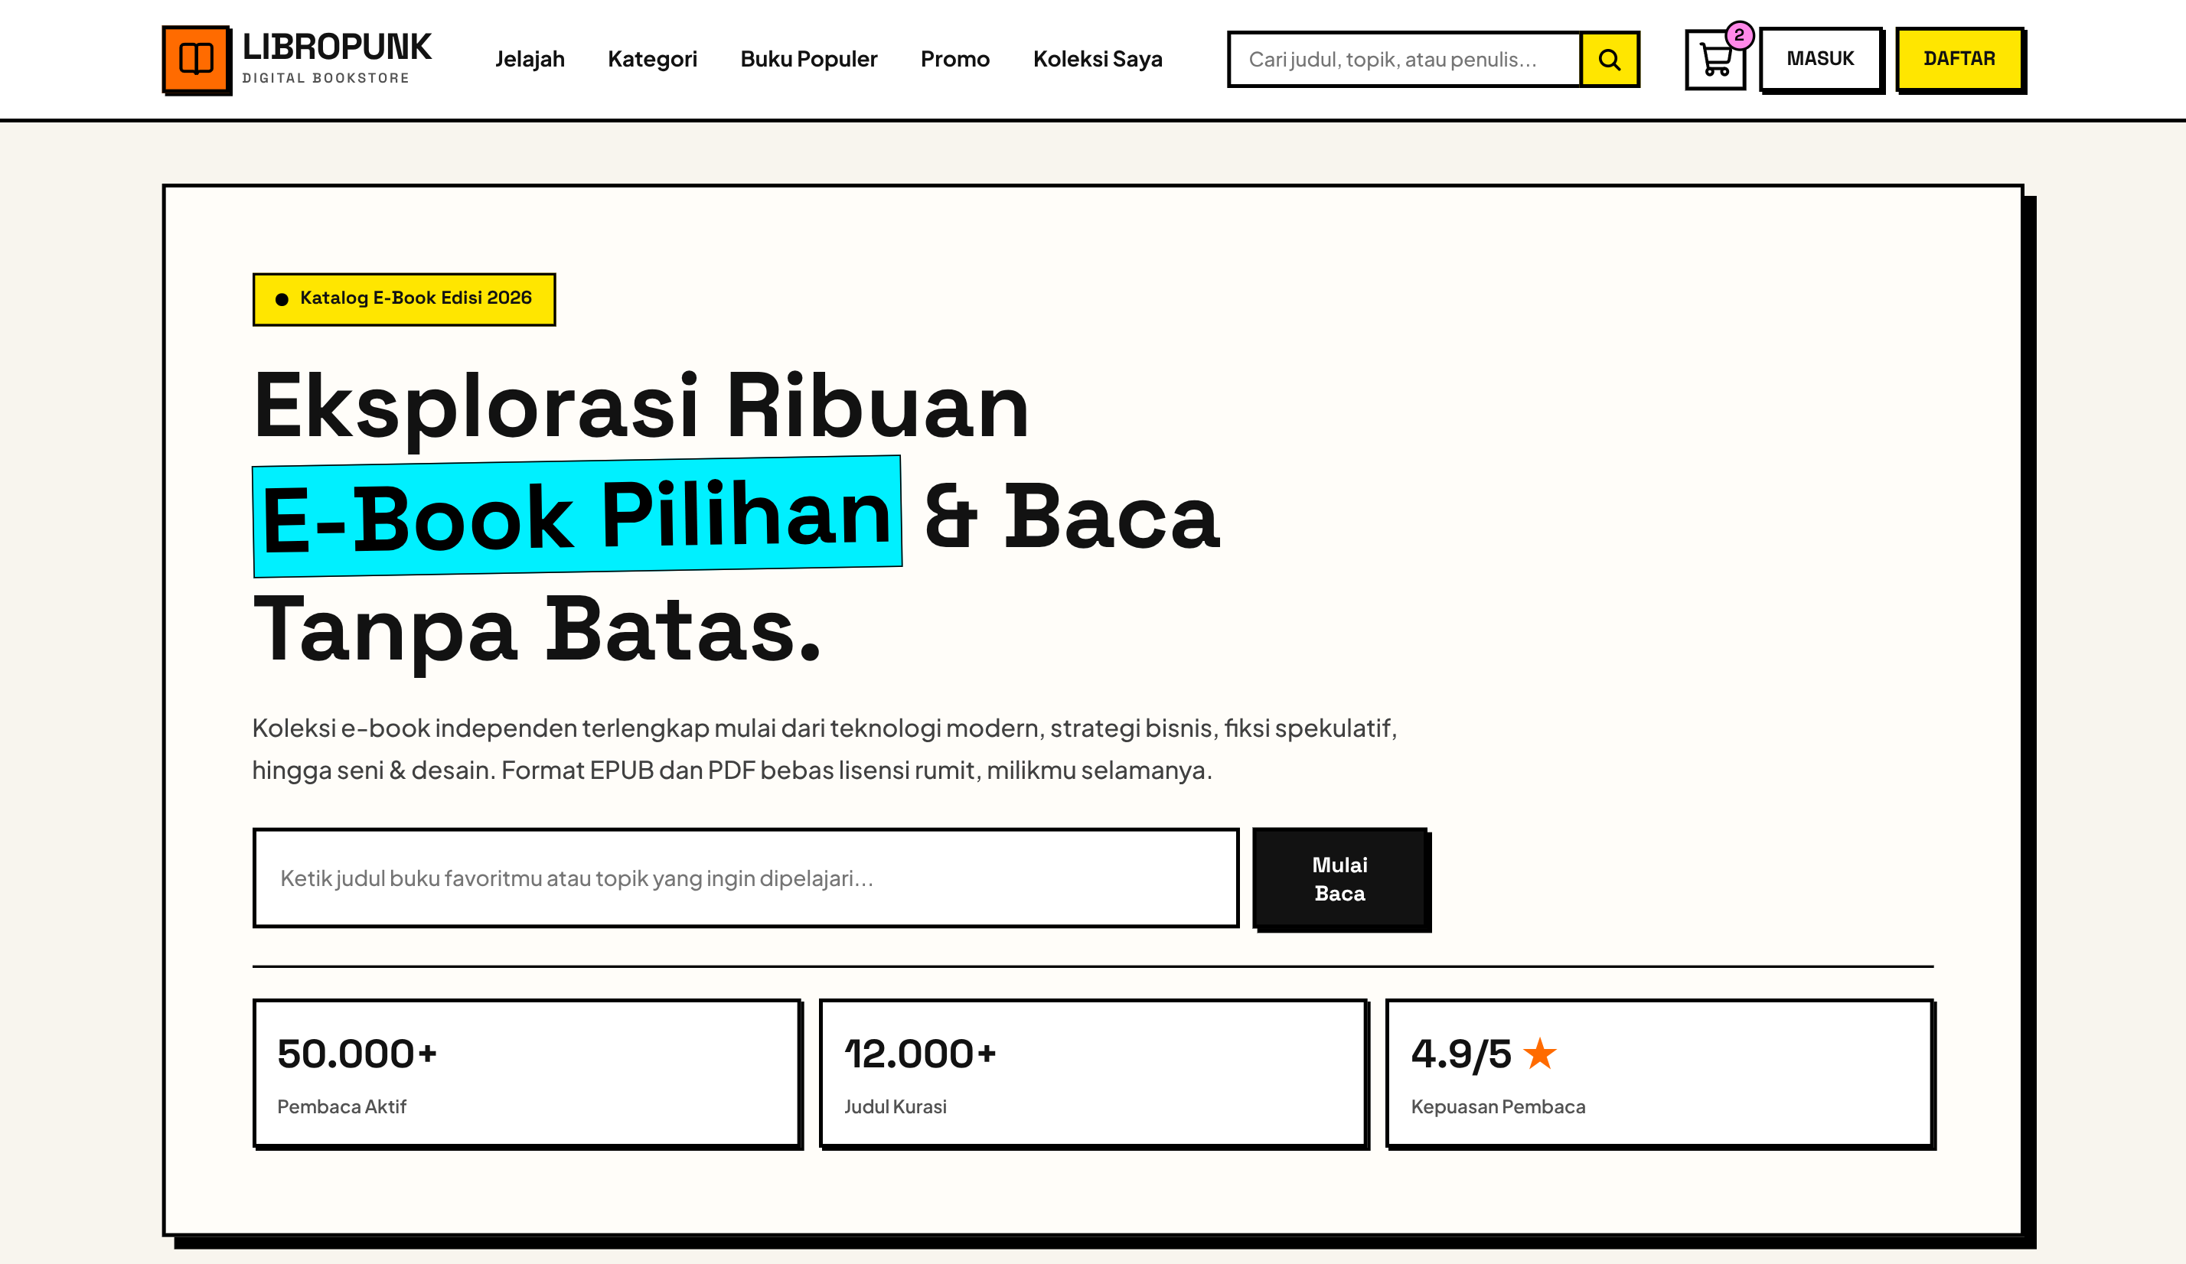
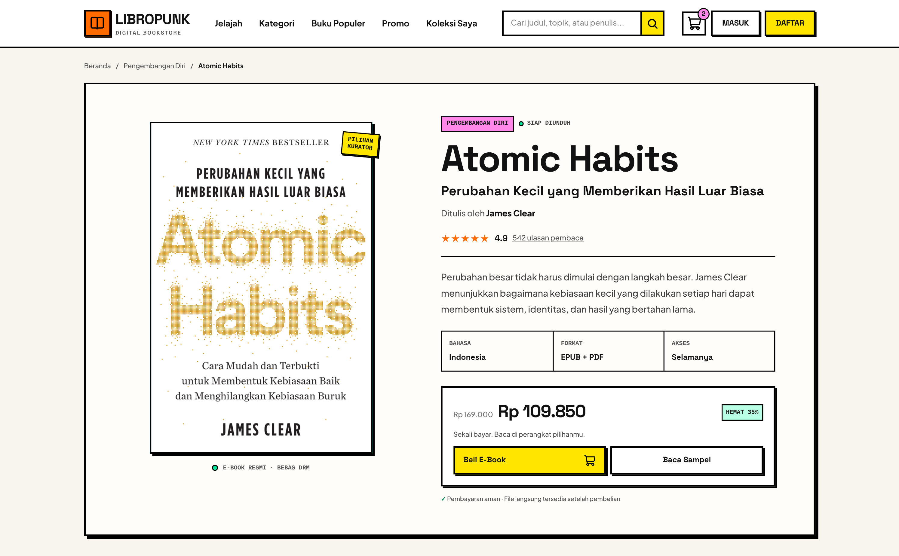
LIBROPUNK
01 / 07
MINI PROJECT: HTML CSS Tailwind
LIBROPUNK
E-Book Marketplace: Eksplorasi katalog sampai detail buku
HTML • CSS • TAILWIND CSS
HTML • CSS • TAILWIND CSS
Landing Page
Detail Page
LIBROPUNK • E-BOOK MARKETPLACE • ASSIGNMENT 1 + 2

Slide 2
LIBROPUNK
02 / 07
KONSEP PROYEK
2 Halaman: Landing Page Katalog & Detail E-Book
Buyer menemukan buku di katalog, lalu memeriksa detailnya sebelum mengambil keputusan.
JELAJAHI KATALOG
LIHAT DETAIL
BANDINGKAN PILIHAN
HALAMAN 01
HALAMAN 02
Landing page
Detail e-book
Fokus: memperkenalkan LIBROPUNK dan
Fokus: menjelaskan nilai buku dan
membantu pengunjung menjelajahi katalog.
memudahkan pembaca mengevaluasi.
Hero & pencarian • kategori pilihan
Atomic Habits — James Clear
Buku unggulan • buku populer
Ringkasan, rating, harga, format & akses
Newsletter • footer toko
Pokok bahasan • profil penulis • ulasan
LIBROPUNK • DIGITAL BOOKSTORE • ASSIGNMENT 1 + 2

Slide 3
LIBROPUNK
03 / 07
PILIHAN IMPLEMENTASI
CSS Native dan Tailwind
Dua pendekatan dipakai pada dua halaman berbeda; hasil visual tetap mengikuti sistem desain yang sama.
CSS NATIVE
TAILWIND CSS v4
CARA MENULIS
Aturan dipisah di file CSS
Utility class langsung
dan dipanggil lewat class.
diterapkan pada elemen.
KELEBIHAN
Kontrol terpusat, selector
Cepat merakit layout, nilai
mudah dibaca sebagai komponen.
responsif terlihat.
PERTIMBANGAN
Perlu menjaga konsistensi
Class menjadi panjang, perlu
antar banyak selector.
rapi mengelompokkan utility.
DI PROYEK INI
Assignment 1: landing page,
Assignment 2: detail buku,
CSS Native tanpa webpack.
Tailwind dengan webpack Vite.
Kesimpulan: Pilih pendekatan sesuai kebutuhan proyek.
LIBROPUNK • DIGITAL BOOKSTORE • ASSIGNMENT 1 + 2

Slide 4
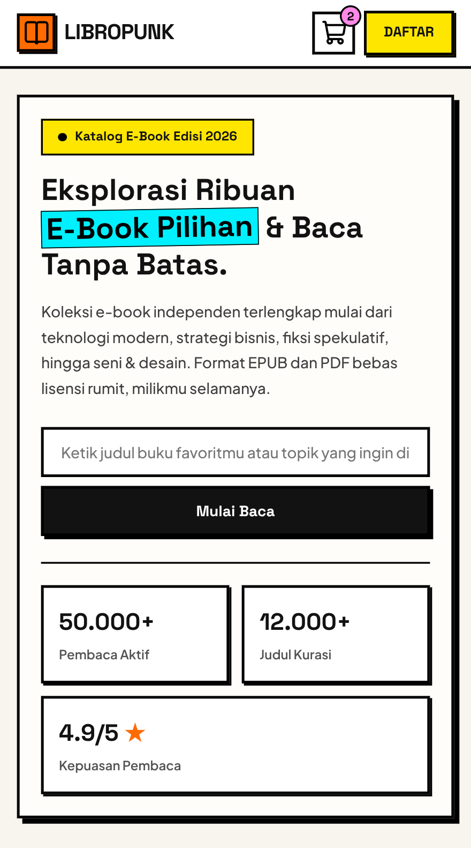
LIBROPUNK
04 / 07
DEMONSTRASI PROYEK
Landing Page
Tampilan responsive pada desktop hingga mobile menggunakan CSS Native
TABLE OF
CONTENTS
Hero
Category
Featured
Popular
Newsletter
Footer
HTML • CSS • TAILWIND CSS
Desktop View
Mobile View
LIBROPUNK • DIGITAL BOOKSTORE • ASSIGNMENT 1 + 2

Slide 5
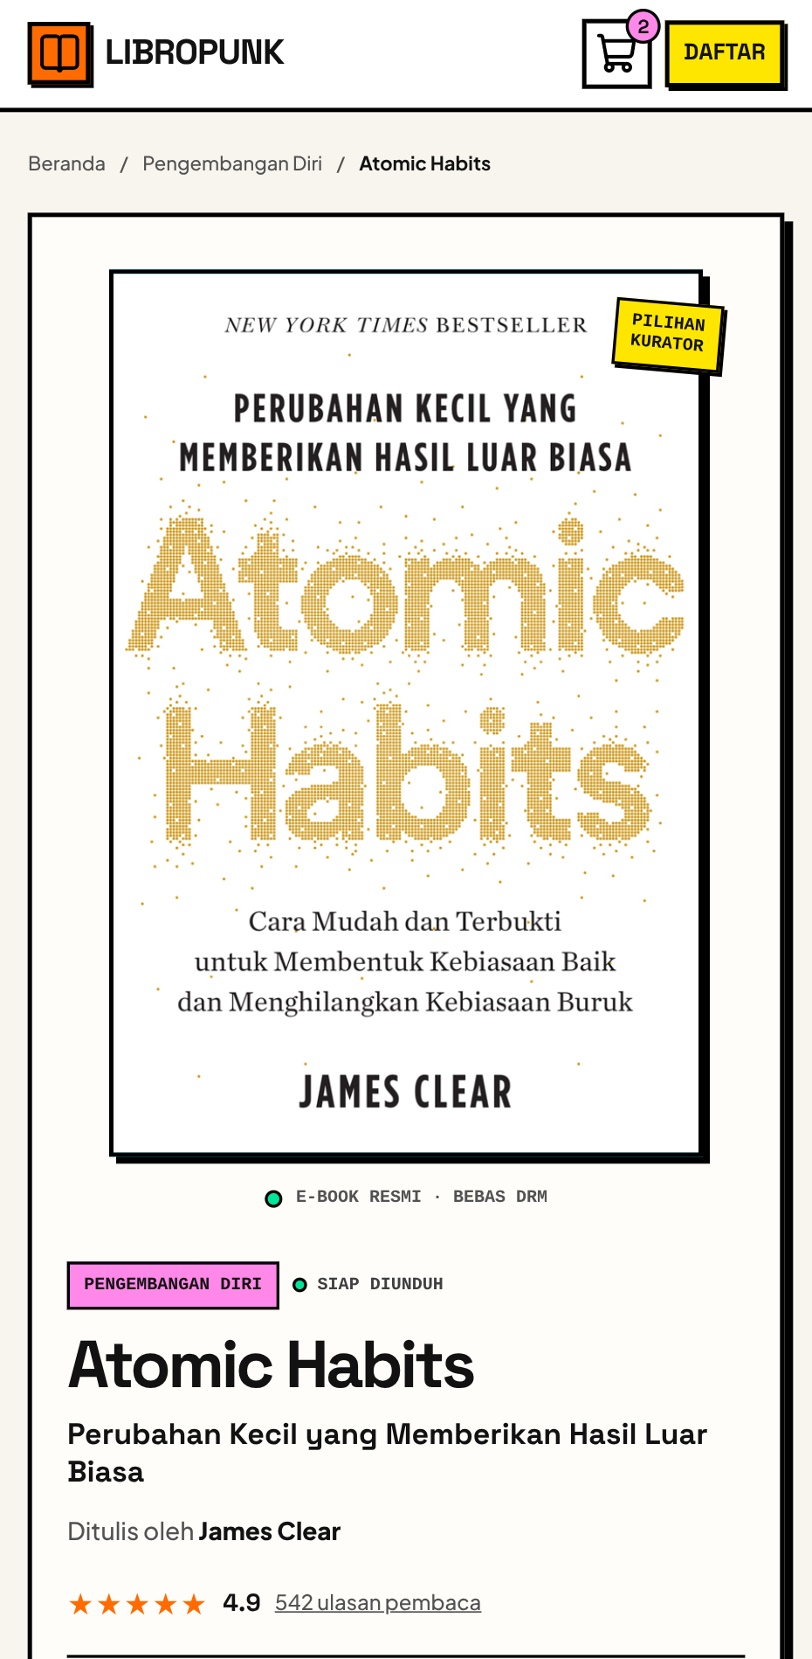
LIBROPUNK
05 / 07
DEMONSTRASI PROYEK
Detail Page
Tampilan responsive pada desktop hingga mobile menggunakan Tailwind CSS
TABLE OF
CONTENTS
Catalog
Sinopsis
Isi Buku
Tentang Penulis
CTA
Footer
HTML • CSS • TAILWIND CSS
Desktop View
Mobile View
LIBROPUNK • DIGITAL BOOKSTORE • ASSIGNMENT 1 + 2

Slide 6
LIBROPUNK
06 / 07
SHARING
Kendala & pembelajaran
Beberapa keputusan implementasi yang memengaruhi hasil akhir.
01
Navigasi dan pencarian
02
Responsif dari detail page
Menjaga menu tidak wrap dan search bar tidak mengambil ruang
Kolom detail berubah menjadi satu kolom di layar kecil,
berlebih di viewport menengah.
dengan cover, harga, dan CTA tetap jelas.
03
Ikon SVG dan warna
04
Batas prototipe statis
SVG melalui <img> tidak mewarisi currentColor seperti inline
Konten dan CTA menggambarkan alur toko; pencarian,
SVG. Ikon panah putih diatur dengan filter utility.
keranjang, pembelian, dan ulasan belum terhubung ke backend.
LIBROPUNK • DIGITAL BOOKSTORE • ASSIGNMENT 1 + 2

Slide 7
LIBROPUNK
07 / 07
PENUTUP
Terima kasih!
Atas perhatian dan waktunya.
LIBROPUNK
DIGITAL BOOKSTORE
Q&A
Q&A
LIBROPUNK • DIGITAL BOOKSTORE • ASSIGNMENT 1 + 2

